Slide 1
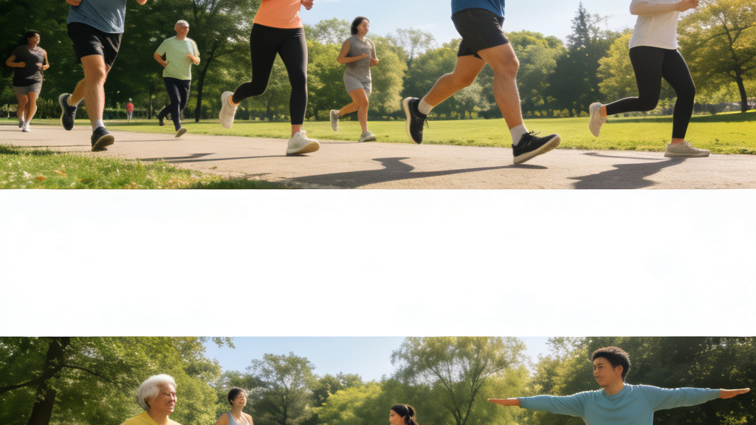
科学管理体重，健康相伴一生
——居民健康宣教
[ 东湖风景区第一社区卫生服务中心]
Notes:
大家好！欢迎参加今天的健康宣教活动。今天，我们将一起探讨一个与我们每个人都息息相关的话题——体重管理。我们的目标是“科学管理体重，健康相伴一生”。希望通过这次分享，能帮助大家树立正确的健康观念，掌握科学的方法，让健康成为我们生活中最美好的陪伴。

Slide 2







CONTENTS
为什么要管理体重？——健康的“晴雨表”
我的体重健康吗？——科学的“度量衡”
怎么吃才健康？——营养的“智慧”
如何科学运动？——活力的“密码”
生活方式的“微调”——习惯的“力量”
常见误区“大揭秘”——避开“减肥”陷阱
Notes:
在今天的分享中，我们将从六个方面来全面了解体重管理。首先，我们会探讨“为什么要管理体重”，了解它对健康的重要性。接着，我们会学习如何科学地评估自己的体重。然后，我们将深入讨论大家最关心的“怎么吃”和“如何运动”。之后，我们还会聊聊生活方式中的一些小习惯如何影响体重。最后，我们会揭秘一些常见的减肥误区，帮助大家少走弯路。

Slide 3

PART 01
为什么要管理体重？
——健康的“晴雨表”
Notes:
好，让我们正式进入第一部分：为什么要管理体重？很多人可能觉得，体重只是一个数字，好看不好看而已。但实际上，体重更像是我们健康状况的“晴雨表”，它的变化，往往反映了我们身体内部的健康状态。

Slide 4
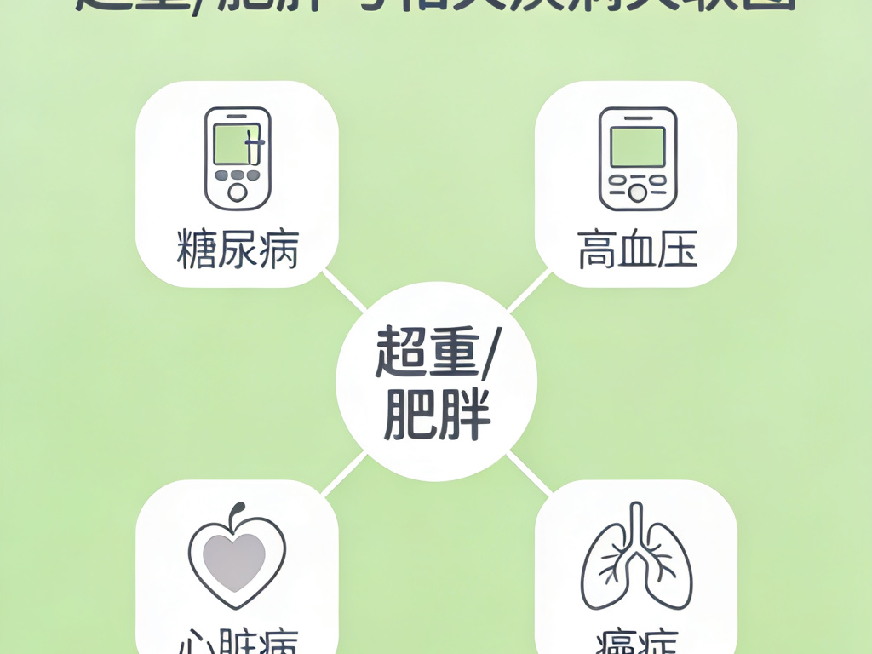





体重，不止是数字
体重是反映人体营养和健康状况的重要指标。超重和肥胖是许多慢性病的“元凶”，包括：
2型糖尿病
心血管疾病（高血压、高血脂）
某些癌症（如结直肠癌、乳腺癌）
睡眠呼吸暂停综合征
骨关节炎
保持健康体重，能显著降低患病风险，提升生活质量。
Notes:
没错，体重绝不仅仅是数字。当体重超出健康范围，也就是我们常说的超重或肥胖时，它就会成为多种慢性疾病的重要危险因素。正如这张图所示，从糖尿病、高血压、心脏病到某些癌症，都与超重肥胖密切相关。因此，管理好体重，就是为我们的健康建立一道重要的防线。

Slide 5
PART 02
我的体重健康吗？
——科学的“度量衡”
Notes:
既然体重如此重要，那我们如何判断自己的体重是否健康呢？这就需要一个科学的“度量衡”。接下来，我们将学习两个非常实用的指标，来给自己的健康状况做一个初步的评估。

Slide 6
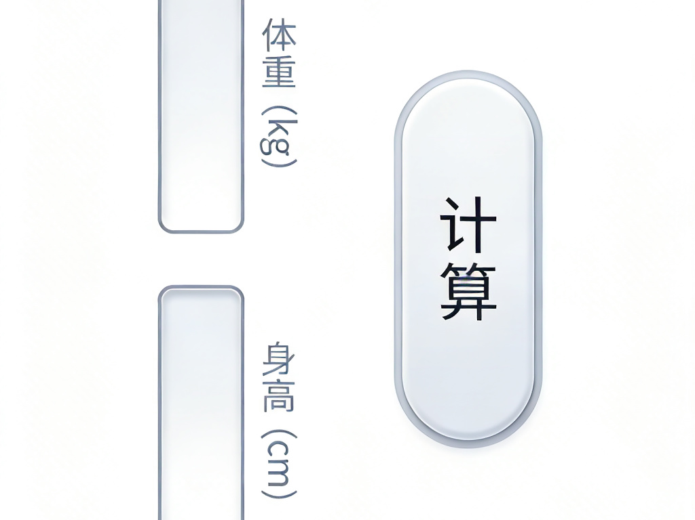




科学度量：BMI指数
计算公式
BMI = 体重 (kg) / 身高² (m)
中国成人标准
体重过低
正常范围
< 18.5
18.5 - 23.9
超重
肥胖
24.0 - 27.9
≥ 28.0
算算你的BMI是多少？
Notes:
第一个指标叫做BMI，也就是身体质量指数。它是目前国际上常用的衡量人体胖瘦程度以及是否健康的一个标准。计算方法很简单，就是用你的体重除以身高的平方。大家可以对照这个中国成人标准，看看自己的BMI属于哪个范围。比如，一个身高1.7米，体重60公斤的人，他的BMI就是60除以（1.7乘以1.7），大约等于20.8，属于正常范围。

Slide 7
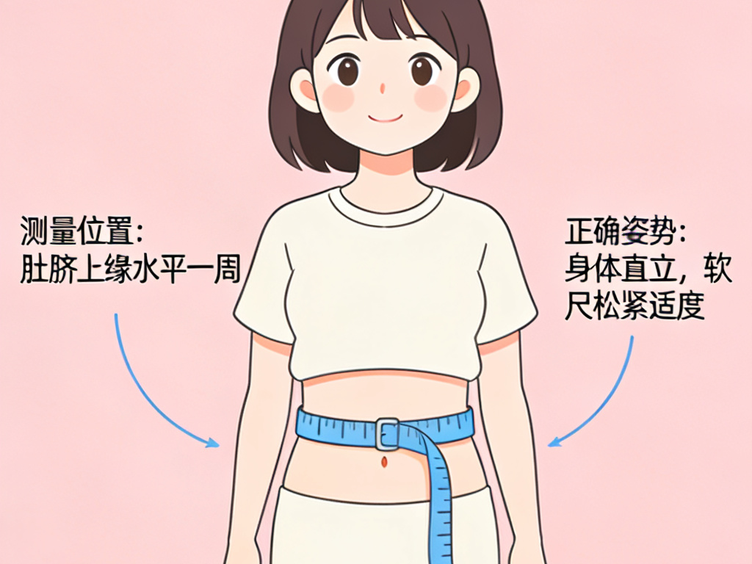



不止看体重，更要看腰围
中心型肥胖（苹果型身材）危害更大！
它意味着脂肪堆积在腹部，更易引发心血管疾病和糖尿病。
中国成人标准
男性腰围 ≥90cm
女性腰围 ≥85cm
即为中心型肥胖，需警惕健康风险。
正确测量腰围的方法
Notes:
除了BMI，我们还需要关注另一个非常重要的指标——腰围。腰围反映了我们腹部脂肪的堆积情况。腹部脂肪，也就是我们常说的“啤酒肚”或“游泳圈”，对健康的危害尤其大。即使你的BMI正常，但如果腰围超标，也属于“中心型肥胖”，需要引起重视。正确的测量方法是在肚脐上缘水平绕一圈。

Slide 8
PART 03
怎么吃才健康？
——营养的“智慧”
Notes:
了解了如何评估体重，接下来我们进入大家最关心的部分：怎么吃才健康？体重管理，七分靠吃，三分靠练。掌握营养的智慧，是科学管理体重的关键。

Slide 9
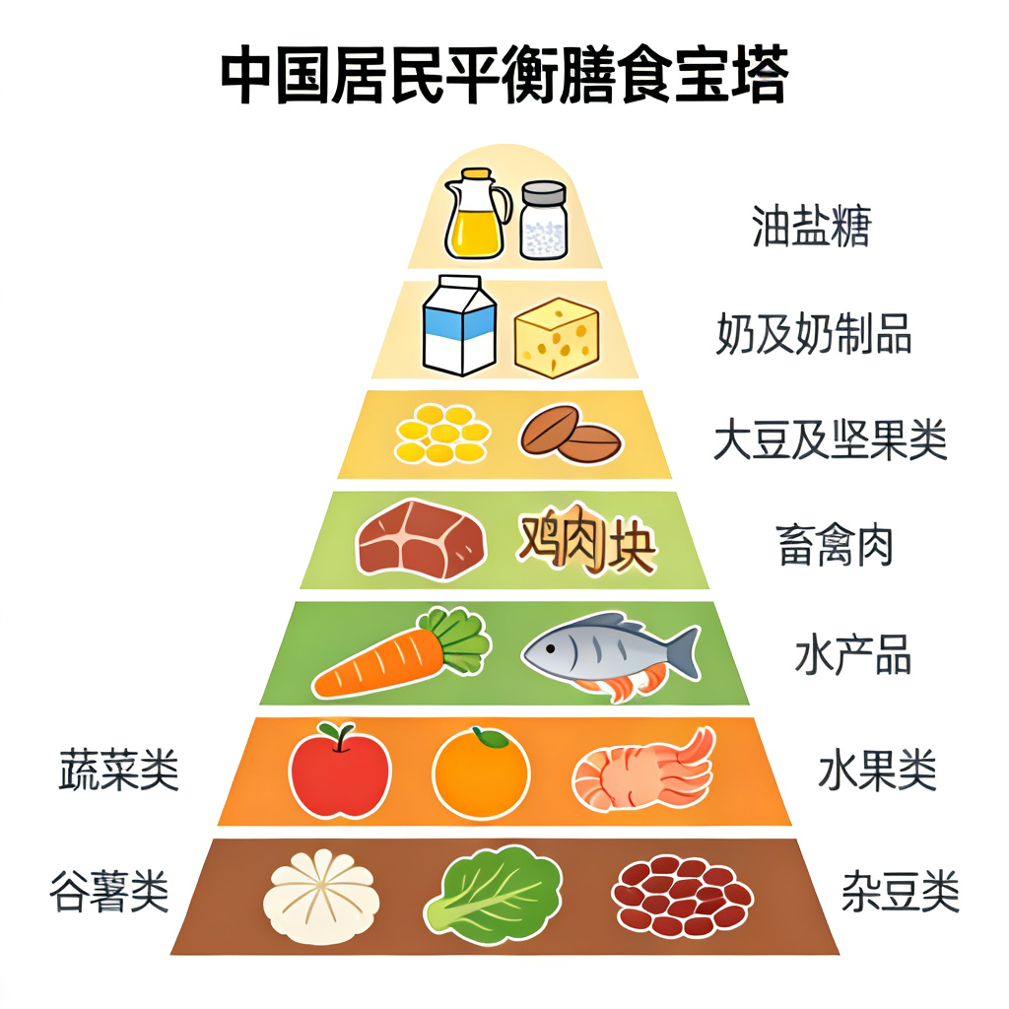





中国居民平衡膳食宝塔
塔底：主食
谷薯类、杂豆类，是能量的主要来源。
第二层：蔬菜与水果
提供丰富维生素、矿物质和膳食纤维。
第三层：肉、蛋、水产
优质蛋白质和脂肪的重要来源。
第四层：奶及豆制品
补充钙质和优质植物蛋白。
塔顶：油盐糖
应尽量减少摄入，保持清淡饮食。
Notes:
这里为大家展示的是中国居民平衡膳食宝塔，它形象地告诉我们，健康的饮食应该是什么样的。塔底是我们主食，应该以谷薯类和杂豆类为主；往上是蔬菜和水果，需要大量摄入；再往上是肉、鱼、蛋、奶和豆制品，要适量；塔顶是油、盐、糖，我们要尽量少吃。记住这个宝塔，就掌握了健康饮食的大方向。

Slide 10





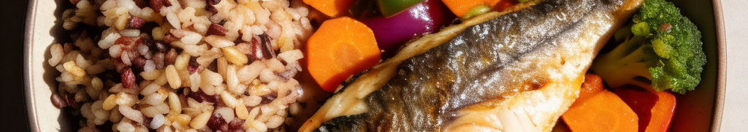
体重管理的“饮食智慧”
总量控制
适量吃肉
七八分饱，规律三餐。
优选鱼、虾、鸡胸肉和豆制品。
主食替换
足量饮水
用粗粮杂豆替代一半以上的精米白面。
每天喝够1500-1700ml水，少喝含糖饮料。
多吃蔬菜
烹饪技巧
保证每餐都有大量的蔬菜，尤其是绿叶蔬菜。
多采用蒸、煮、快炒、凉拌的方式。
Notes:
具体到日常饮食，我们可以遵循这几个原则。首先是总量控制，每餐吃到七八分饱就好。其次是主食替换，多吃粗粮杂豆。第三，一定要多吃蔬菜。第四，适量吃肉，并且要选对种类。第五，保证每天喝足够的水。最后，在烹饪方式上，多选择蒸、煮、快炒和凉拌，减少油炸和红烧。大家看，像这样的一份餐食，就非常均衡。

Slide 11
PART 04
如何科学运动？
——活力的“密码”
Notes:
说完了吃，我们再来说说运动。运动是开启我们身体活力的“密码”。它不仅能帮助我们消耗热量，更是我们保持身心健康的基石。

Slide 12

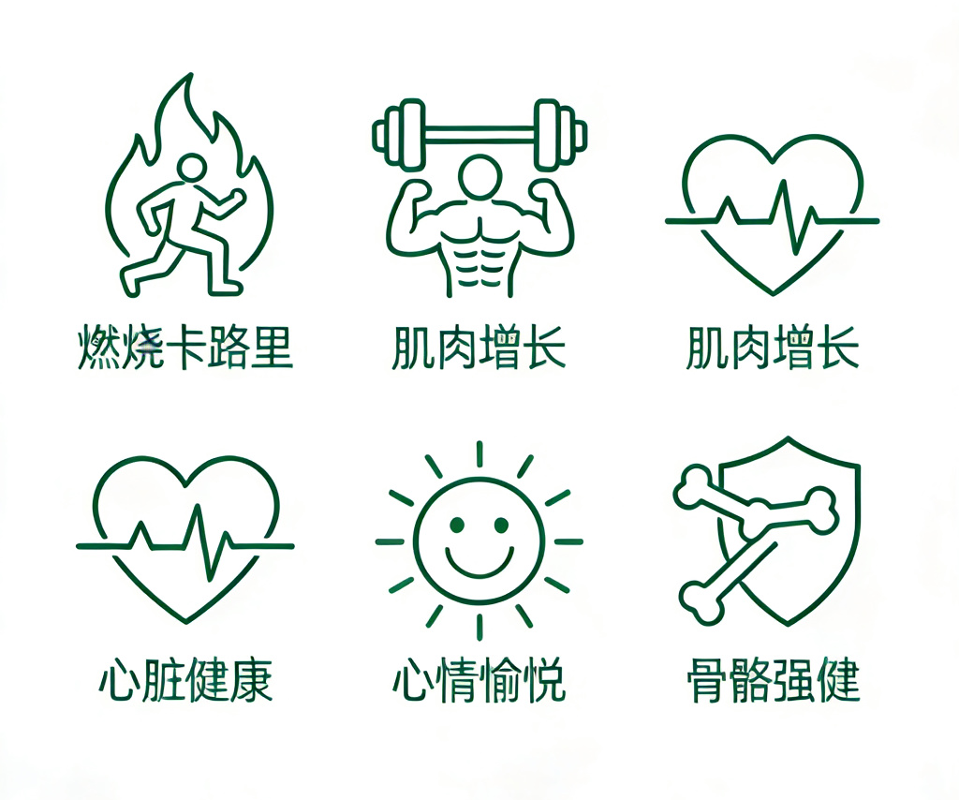




运动，不止为了减肥
消耗热量
直接有效的减重手段。
改善体成分
增加肌肉量，提高基础代谢。
增强心肺功能
降低心血管疾病风险。
缓解压力
释放“快乐激素”，改善情绪。
强健骨骼
预防骨质疏松。
Notes:
很多人运动只是为了减肥，但运动的好处远不止于此。它能帮助我们消耗热量，这是最直接的。更重要的是，运动能增加我们的肌肉量，让我们变成“易瘦体质”。同时，它还能增强心肺功能、缓解压力、改善情绪，甚至还能强健骨骼。所以，即使体重达标了，我们也应该坚持运动。

Slide 13

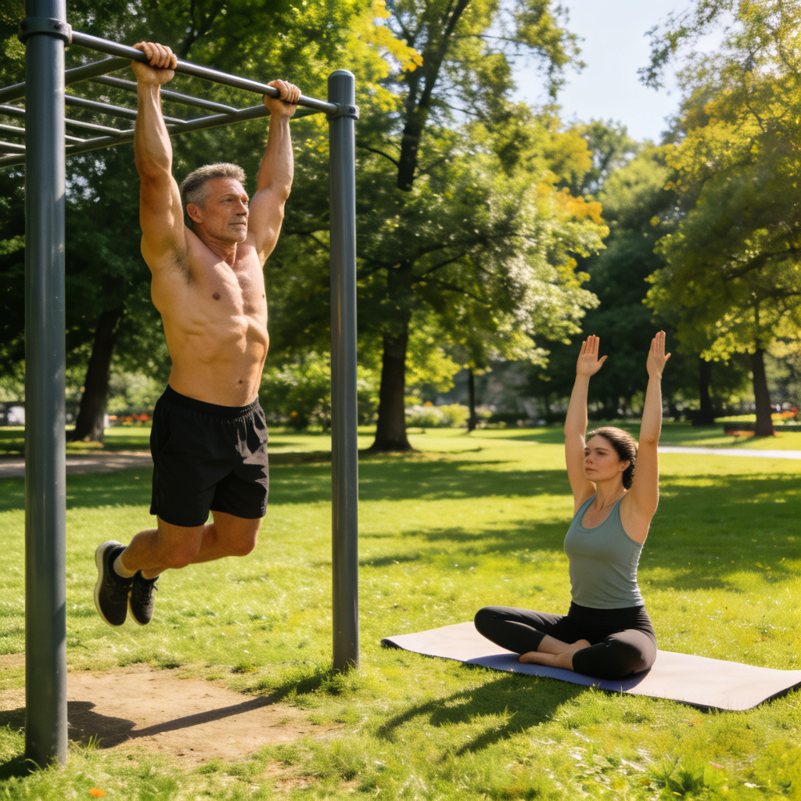

科学运动，事半功倍
有氧运动（燃脂主力）
每周至少150分钟中等强度运动（快走、慢跑、游泳），或75分钟高强度运动（快跑、跳绳）。
目标：微微出汗，心跳加快。
力量训练（增肌塑形）
每周至少2次，针对全身主要肌群，如举铁、俯卧撑、深蹲等。
目标：增加肌肉量，打造“易瘦体质”。
Notes:
那么，如何运动才科学呢？我们主要推荐两种运动：有氧运动和力量训练。有氧运动是燃脂的主力军，像快走、慢跑、游泳都属于这类，建议每周累计进行150分钟以上。而力量训练则是增肌塑形的关键，它能帮我们打造“易瘦体质”，建议每周进行至少两次。将两者结合起来，就能达到事半功倍的效果。

Slide 14
PART 05
生活方式的“微调”
——习惯的“力量”
Notes:
除了“管住嘴、迈开腿”，一些生活方式上的小小“微调”，也能汇聚成强大的力量，帮助我们更好地管理体重。

Slide 15






睡个好觉，也能瘦
睡眠不足，激素失衡
饥饿素（让你想吃东西）分泌增加
瘦素（让你感觉饱）分泌减少
科学睡眠建议
成年人每天保证7-9小时睡眠
规律作息，睡前远离电子产品
Notes:
你没听错，睡个好觉，也能帮助我们管理体重。当睡眠不足时，我们体内一种叫“饥饿素”的激素会增多，让我们更容易饿，想吃东西；而另一种叫“瘦素”的激素会减少，让我们不容易感觉到饱。这一增一减，体重自然就容易上升。所以，建议大家每天保证7到9小时的充足睡眠。

Slide 16







管理压力，告别“压力肥”
压力的“副作用”
长期压力使皮质醇升高，导致腹部脂肪堆积。
食欲增加，尤其对高热量、高糖分食物的渴望。
学会科学减压
冥想与深呼吸
聆听舒缓音乐
与朋友倾诉交流
培养兴趣爱好
放松身心，拥抱健康生活
Notes:
另外一个常常被我们忽略的因素是压力。长期的精神压力会导致一种叫做“皮质醇”的激素升高，这同样会让我们更容易发胖，尤其是腹部脂肪的堆积，形成“压力肥”。因此，学会管理压力也非常重要。大家可以尝试通过冥想、听音乐、和朋友聊聊天或者培养一个兴趣爱好来放松自己。

Slide 17
PART 06
常见误区“大揭秘”
——避开“减肥”陷阱
Notes:
在体重管理的道路上，我们常常会遇到各种各样的“陷阱”。最后一部分，我们就来揭秘一些常见的误区，帮助大家避开这些“坑”。

Slide 18


这些“减肥常识”是错的！
误区1：不吃主食就能快速减肥。
正解：完全戒掉碳水易致情绪不稳、注意力不集中，难以长期坚持。应选择糙米、燕麦等优质碳水。
误区2：只吃水煮菜就能瘦。
正解：长期单一饮食会导致营养不良。健康减肥需要蛋白质、碳水、脂肪的均衡摄入。
误区3：运动后可以随便吃。
正解：运动后应及时补充营养，但并非“放纵”的理由，否则消耗的热量会轻松补回来。
Notes:
我们来看看这几个常见的误区。比如，“不吃主食就能快速减肥”，这是错误的。完全戒掉碳水，不仅很难坚持，还可能损害健康。正确的做法是选择糙米、燕麦这样的优质碳水。还有“只吃水煮菜”，长期这样会导致营养不良。最后，“运动后可以随便吃”，这也是一个大误区，运动后虽然需要补充营养，但如果因此就暴饮暴食，那今天的汗就白流了。

Slide 19

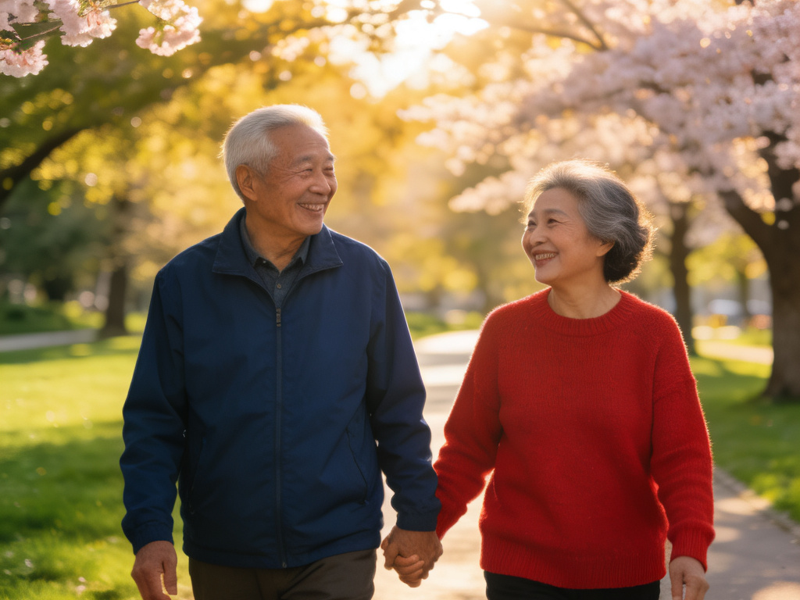





身边的榜样：王阿姨的“减重日记”
主人公：王阿姨，60岁退休教师
初始状态：BMI 27.5（超重），高血压
她的改变方法
饮食：减少米饭，多吃蔬菜和鱼，保证饮水
运动：每日快走1小时，配合力量训练
生活：保证8小时睡眠，家人共同参与
1年后成果：BMI降至24.0，血压正常，精神焕发！
“管住嘴、迈开腿，家人支持最重要！”
健康生活，快乐相伴
Notes:
理论说了很多，我们来看一个身边的例子。这位是王阿姨，一位60岁的退休教师。一年前，她的BMI属于超重，还有高血压。但通过调整饮食，坚持运动，并且保证充足的睡眠，一年后，她的体重恢复了正常，血压也控制得很好。王阿姨的秘诀就是我们今天分享的：“管住嘴、迈开腿”，当然，家人的支持也给了她很大的动力。

Slide 20



Q&A
有问必答，健康咨询
Q:医生，我膝盖不好，能做什么运动？
A:可以选择游泳、骑自行车等对膝盖冲击小的运动，同时加强腿部肌肉力量训练来保护膝盖。
Notes:
听了这么多，相信大家可能还有一些疑问。现在是我们的问答环节，大家有任何关于体重管理的问题，都可以提出来，我们一起交流探讨。比如，有人问过我，膝盖不好该怎么运动？其实像游泳、骑自行车这样的运动对膝盖冲击就很小，大家可以根据自己的情况来选择。

Slide 21

感谢聆听
愿健康与您常伴
东湖风景区第一社区卫生服务中心
Notes:
非常感谢大家的耐心聆听。希望今天的分享能对大家有所启发和帮助。体重管理是一个长期的过程，需要我们的坚持和科学的方法。记住，健康是我们最宝贵的财富。愿健康与您常伴！如果大家后续还有问题，可以拨打我们的健康咨询电话，或者直接来社区卫生服务中心找我们。谢谢大家！

